Slide 1

大語言模型(LLM) 對末來世界的數位治理
August Chao, Ph.D <August.Chao@twsc.io>
總工程師, TWSC 台智雲
https://designer.microsoft.com/

Slide 2
Agenda
什麼是 LLM 及 ChatGPT ?
技術及應用
新的數位治理解決方案
過濾大量資料
增進溝通
協調國際事務
新產業及新挑戰
導入及應用
隱私
主權
結論

Slide 3
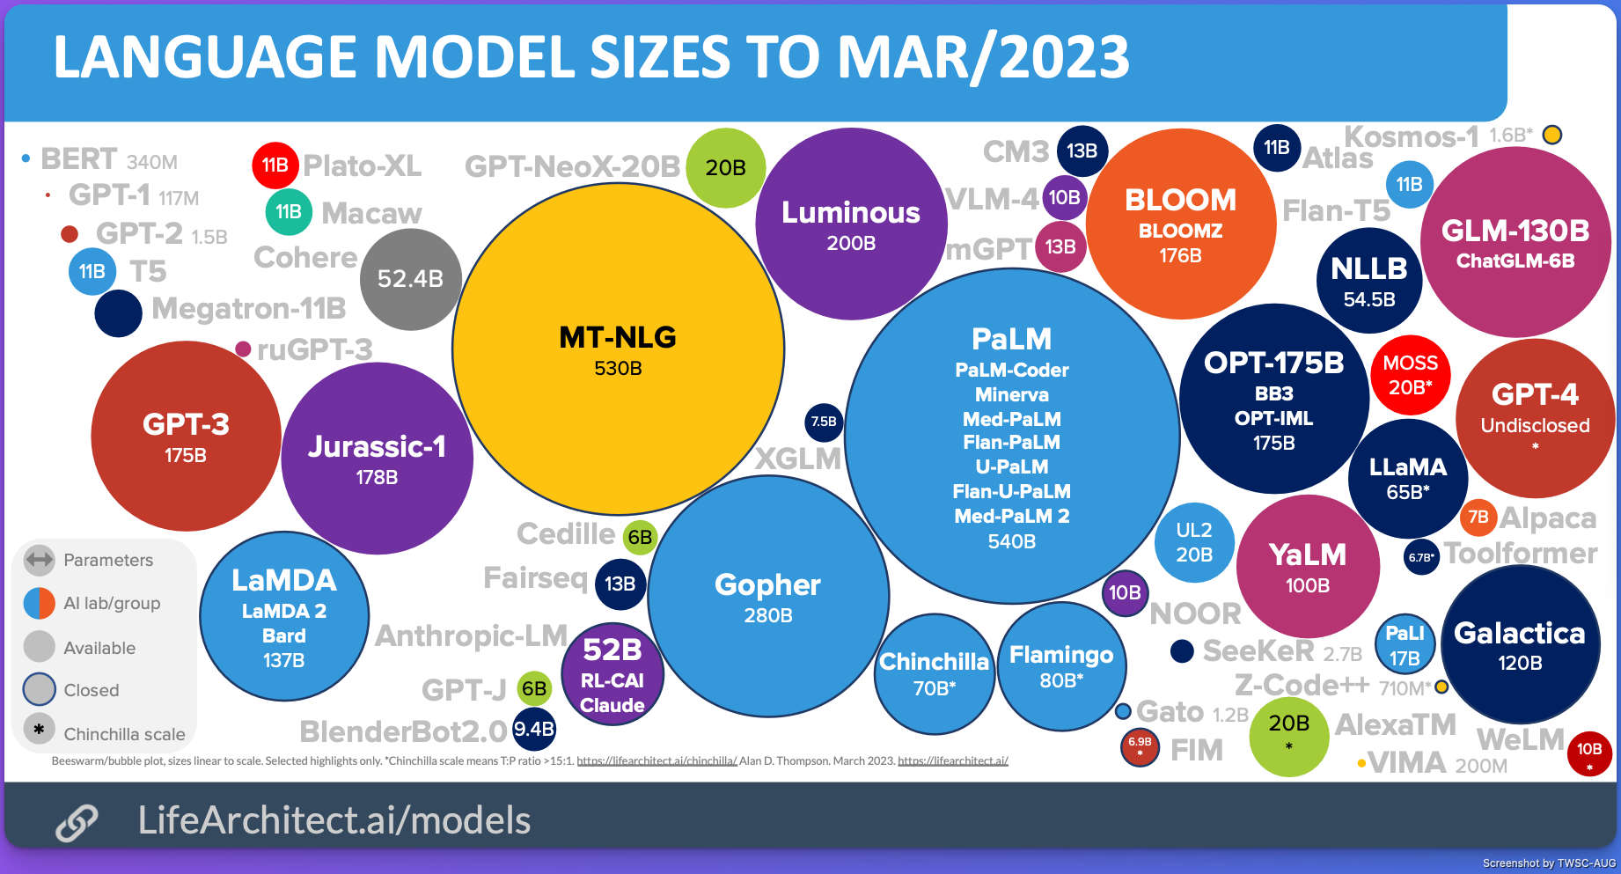
什麼是 LLM (Large Language Models)?

Slide 4
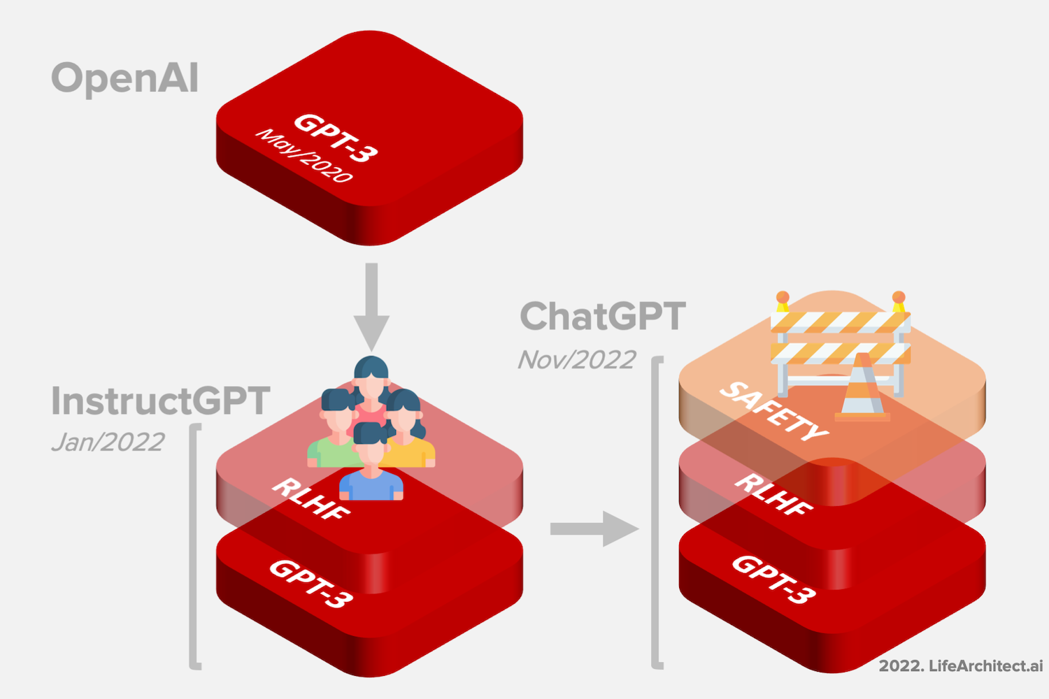
什麼是 ChatGPT?

Slide 5
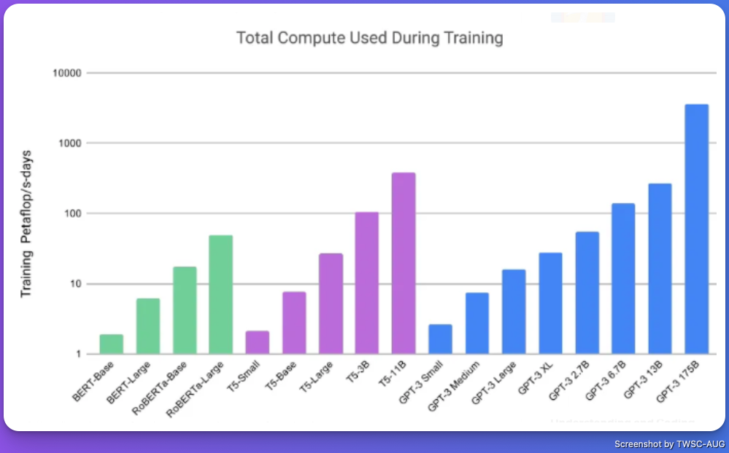
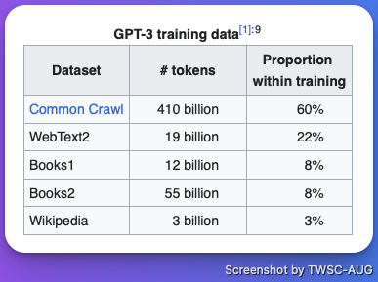
Fun Facts about GPT3
3640 petaflop/s-day
Brown, T., Mann, B., Ryder, N., Subbiah, M., Kaplan, J. D., Dhariwal, P., ... & Amodei, D. (2020). Language models are few-shot learners. Advances in neural information processing systems, 33, 1877-1901.
https://en.wikipedia.org/wiki/GPT-3

Slide 6


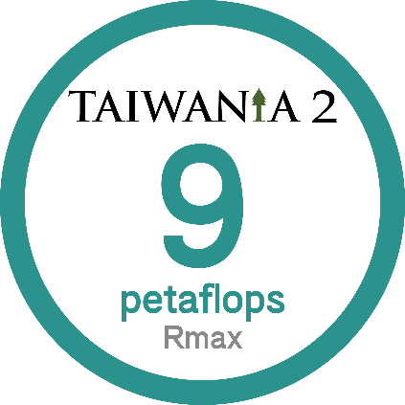
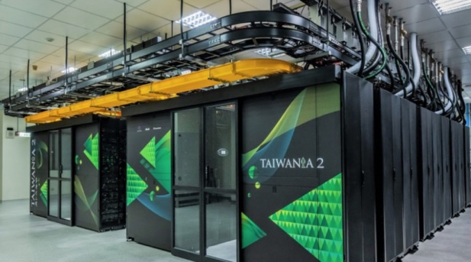


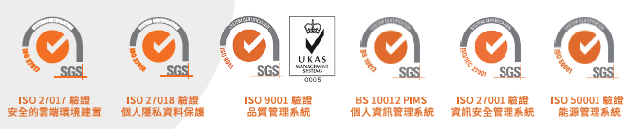
TWCC 雲資源能量 台灣杉二號
twcc.ai
https://www.top500.org/list
TOP500 Supercomputer List - November 2018
巨量 速度 智慧
運算力– 9+ PFLOPS/儲存力 150PB
優越性--超越商用雲端平台
泛用計算效能達1.72倍
特大量數據+跨節點運算亦能加速30%以上
便捷性—最佳化使用情境
隨選即需/快速佈屬/靈活調度
供應完整AI研發工具與數據分析組合
國家級資料中心 國際認證 ISO HIPAA合規

Slide 7
在台灣杉2號上要花多久才能訓練
GPT-3

Slide 8
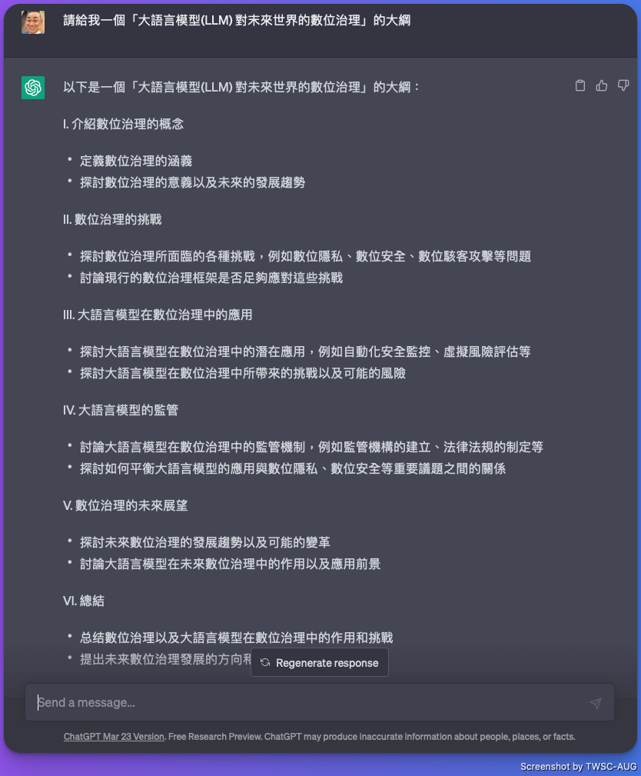
使用 ChatGPT 1
內行看門道

Slide 9
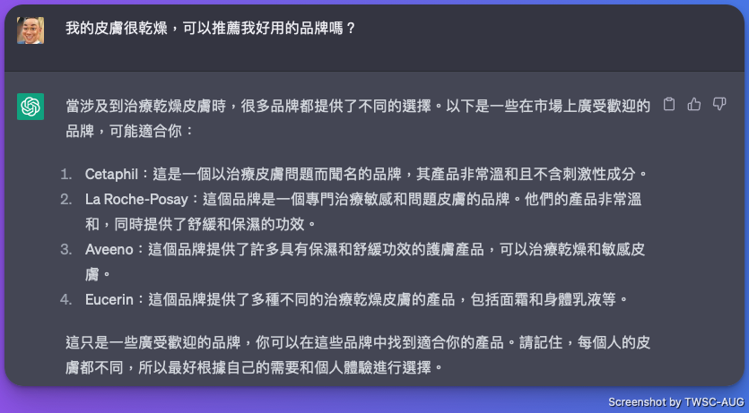
使用 ChatGPT 2
內行看門道

Slide 10
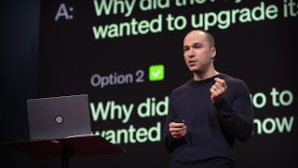
使用 ChatGPT 3
內行看門道
10:59

Slide 11
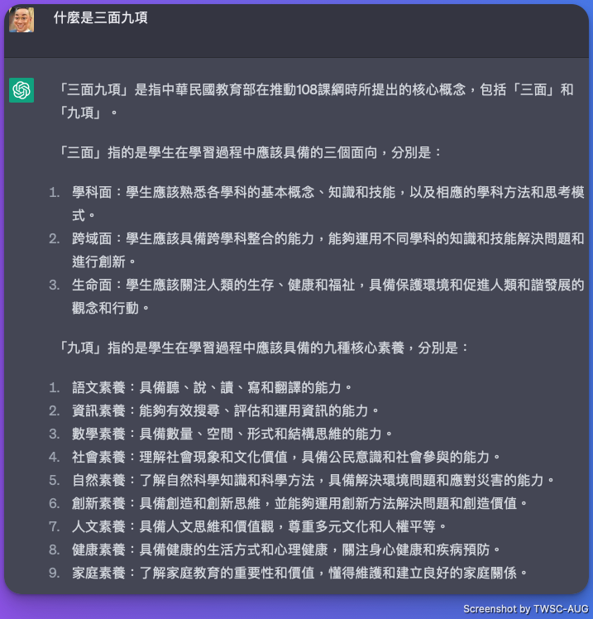
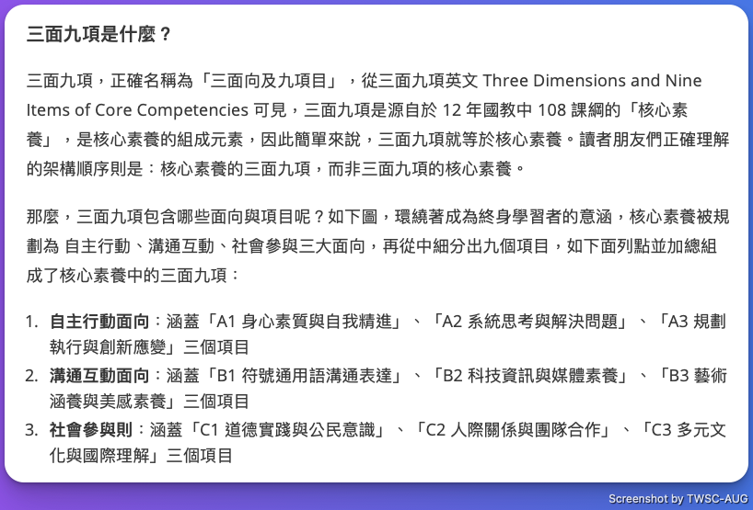
使用 ChatGPT 4
內行看門道
https://www.parenting.com.tw/article/5091942

Slide 12
那我們…呢？

Slide 13
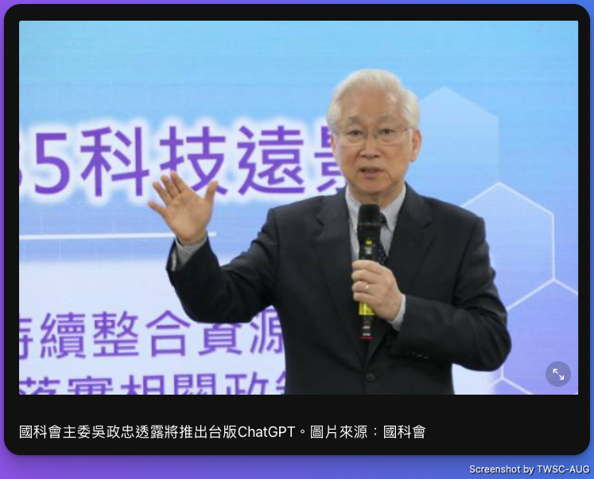
台版 ChatGPT
吳政忠強調，OpenAI推出的ChatGPT，目前主要英語系語言交換為主，在中文應用領域上較為不順，台灣又是使用中文的國家，將是一大利基，「中文領域正是台灣切入的優勢，盼望透過中文內容來行銷國際。」並提到國科會先前已補助4所國內大學，各自成立AI創新研究中心，現已發揮綜效，台灣AI卓越中心也會以國家高度，與國際對應交流。

Slide 14
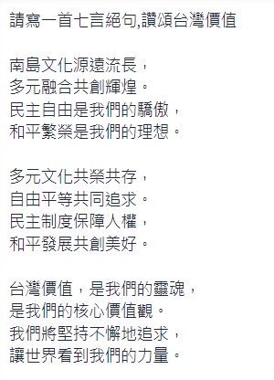
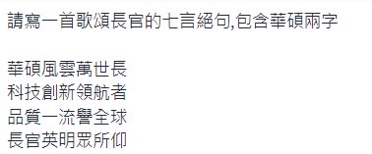
一些例子1

Slide 15
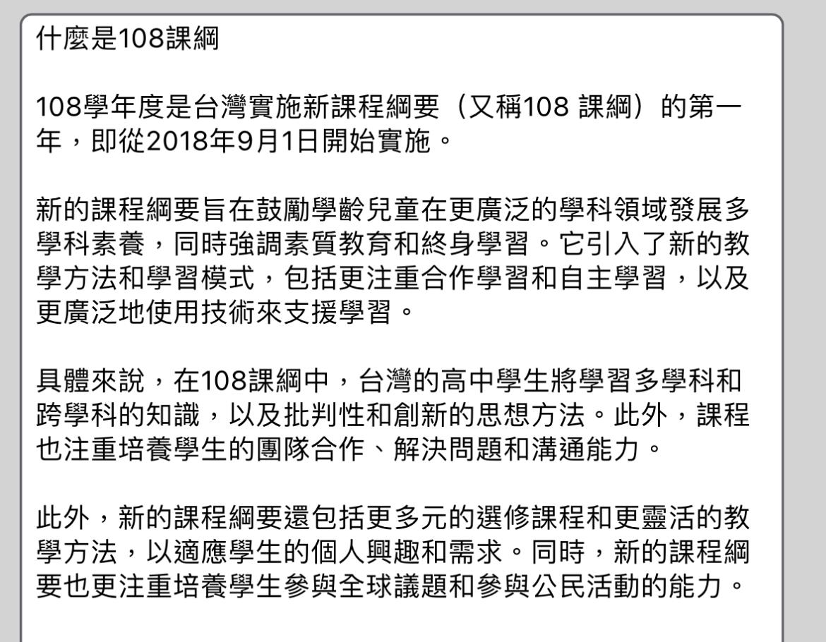
一些例子2

Slide 16
新的數位治理解決方案

Slide 17
過濾大量資料
ASUS Model
ASUS Vivobook 13 Slate OLED 搭載了 13.3 吋的 OLED 螢幕擁有 100% DCI-P3 影院級色域，不但支援 Dolby Vison HDR，更獲得 PANTONE 及 VESA DisplayHDR True Black 500 等認證，附連 ASUS Pen 2.0 讓你可以更善用優質的螢幕來進行繪圖或做筆記等。再加上支援 Dolby Atmos 音效的四個喇叭，可以給用家帶來優良的視聽體驗，追劇看電影更投入。 在規格部份，Vivobook 13 Slate OLED 配備了 Intel Pentium N6000 處理器、4GB RAM 以及 128GB eMMC，作業系統採用了 Window 11 S mode，拿來處理文書工作、看看影片是沒有問題的。連接性方面設有兩個 USB-C 連接埠，兼備 DisplayPort 顯示輸出功能，另外亦設有 3.5mm 音訊接口還有 microSD 卡的讀卡器。
請問vivobook是配備什麼cpu? vivobook 13 slate oled 配備了 Intel Pentium N6000 處理器。 螢幕是幾吋的？ vivobook 13 slate oled 配備了 13.3 吋的 OLED 螢幕。 螢幕獲得那些認證？ vivobook 13 slate oled 獲得了100%srgb色域、dci-p3標準以及pantone和vesa displayhdr true black 500等認證。 記憶體規格? vivobook 13 slate oled 配備了 4GB RAM 以及 128GB eMMC。 可以玩3D遊戲嗎？ vivobook 13 slate oled 並不是專為玩遊戲而設的電腦，但是可以觀看高品質的電影和電視節目。 適合拿來追劇嗎？ 是的，vivobook 13 slate oled 不只是適合拿來追劇看電影，它配備高清晰度螢幕和優良的視聽體驗，可讓你在看影片時體驗到更好的效果。

Slide 18
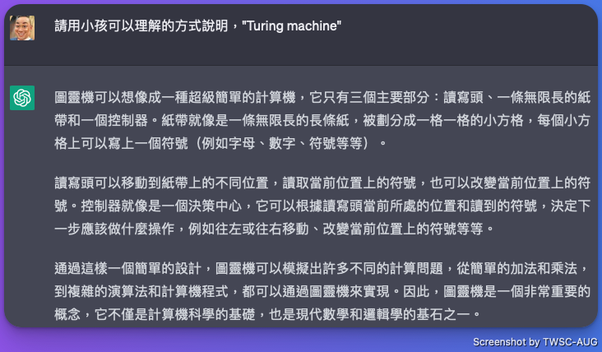
增進溝通
隱藏人物(hidden who)
學會下提示，ChatGPT化身溝通好幫手

Slide 19
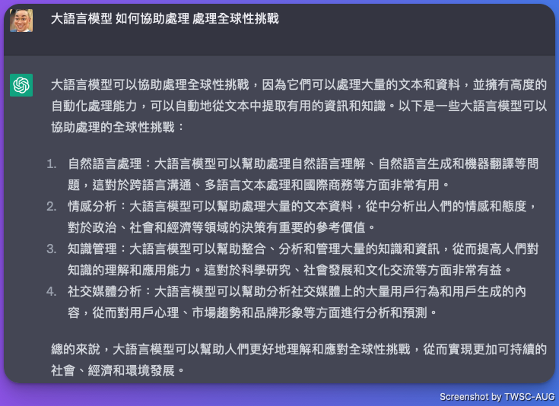
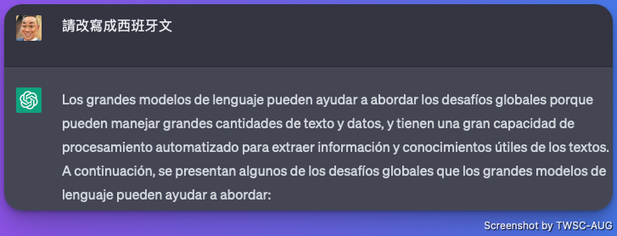
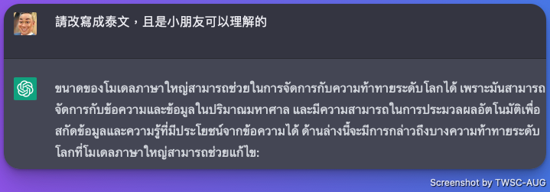
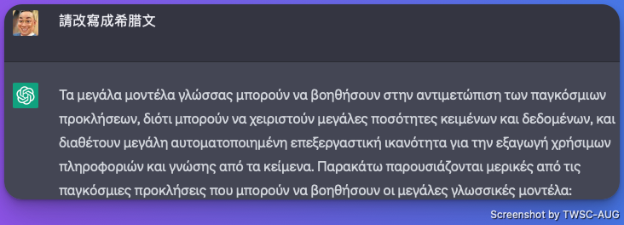
協調國際事務

Slide 20
新產業及新挑戰

Slide 21
導入及應用
北市拚AI！ 蔣萬安擬把ChatGPT導入市政
ChatGPT有多燒錢？初始晶片需8億、一次訓練成本上看1200萬美元
國盛證券報告《ChatGPT 需要多少算力》資料顯示，迴歸語言模型（GPT-3） 訓練一次的成本約為 140 萬美元，對於一些更大的大型語言模型（LLM），訓練成本介於 200 萬美元至 1200 萬美元之間。 如以 ChatGPT 在 今年1 月的獨立訪客平均數 1300 萬計算，其對應晶片需求為 3 萬多片輝達A100 GPU圖形處理器，初始投入成本約為 8 億美元，每日電費在 5 萬美元左右。

Slide 22
隱私
三星引入ChatGPT不到20天 爆3件半導體機密資料外洩事故
據韓國媒體報導，三星導入ChatGPT不到20天，近日便曝出機密資料外洩的意外事件，涉及半導體設備測量資料、產品良率等內容，傳已經被存入ChatGPT的資料庫中。

Slide 23
主權
微軟總裁：中國將是ChatGPT勁敵且會利用AI發動網攻
史密斯意有所指的表示：「我們絕對應該假設，甚至可以預期，某些『民族國家』將使用人工智慧發動網絡攻擊，甚至會比我們今天看到的更強大的網絡攻擊和網絡影響行動。」

Slide 24
結論

Slide 25

Welcome to this New World!
Dall-E “welcome all animals to join this basketball game, hand drawing style”

Slide 26
彩蛋

Slide 27
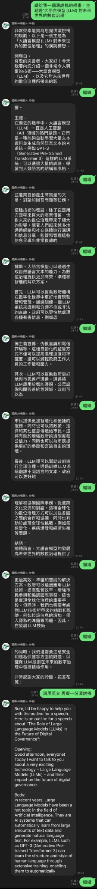
今天的簡報也是 ChatGPT 寫的骨架
反思，10年前如果你的工作可以被 Google Search 替代，那為什麼公司要聘你來上班？
未來，如果你的工作可以被 ChatGPT 替代，你的價值會在…？
「國網中心 AI 機器人10號」計畫

